Slide 1
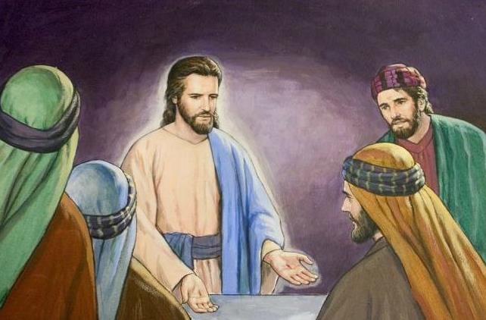
تَرائي يَسوع للتَّلاميذِ ولِتوما
إنجيلِ يوحنّا 20، 19- 23 ويوحنّا 20، 24-29

Slide 2
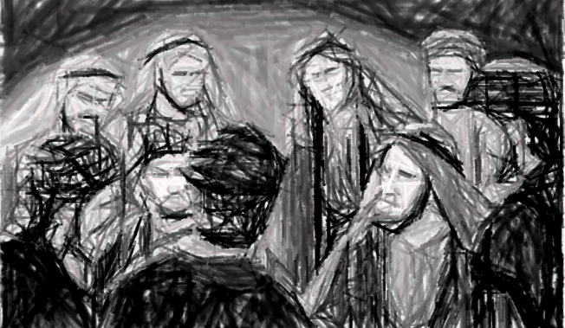
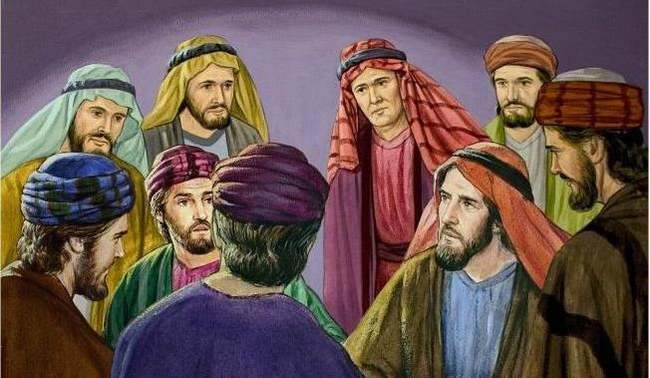
وفي مَساءِ ذلِكَ اليومِ، يومِ الأَحَد، كانَ التَّلاميذُ في دارٍ أُغلِقَتْ أبوابُها خوفاً مِنَ اليَهود.

Slide 3
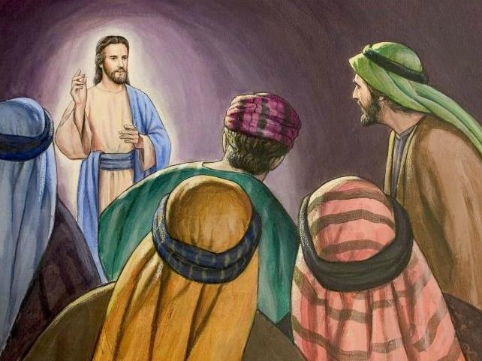
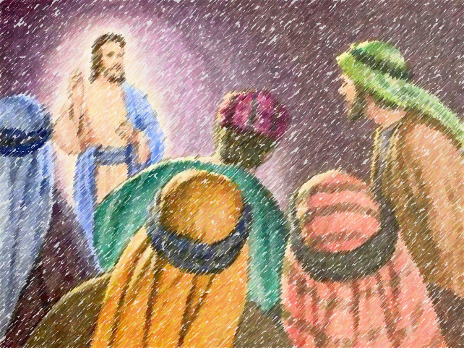
فَجاءَ يَسوعُ وَوقفَ بينَهُم وقالَ لَهُم:
"السَّلامُ عَليكُم"

Slide 4
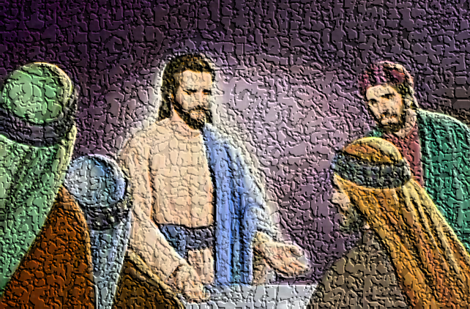
قالَ ذلِك، وأراهُم يديَهِ وجنبَهُ، فَفرِحَ التَّلاميذُ لِمشاهدَتِهم الرَّبّ

Slide 5
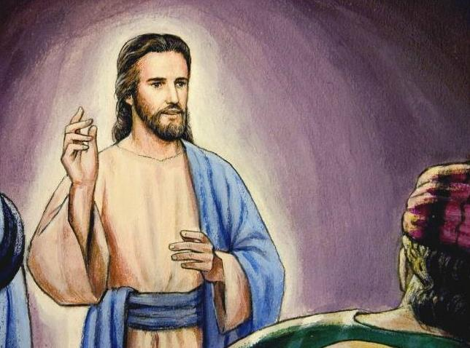
فقالَ لَهُم ثانيَةً:
"السَّلامُ عليكُم! كَما أَرسَلني الآبُ أُرسِلُكم أنا"

Slide 6
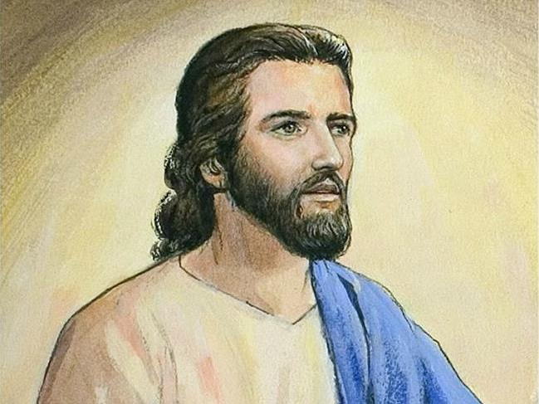
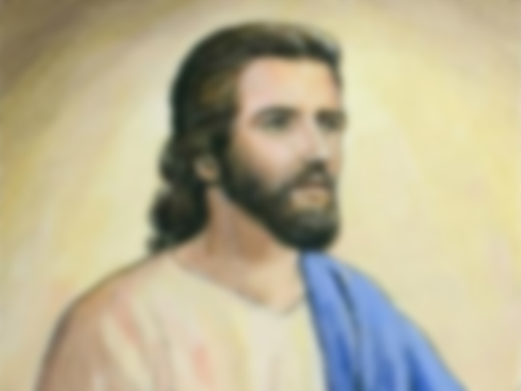
ثمّ نفخَ فيهِم قائلاً:
"مَن غَفَرْتُم لهُم خَطاياهُم تُغفَرُ لهُم، ومَن أمسَكْتُم عَليهِم الغُفرانَ يُمسَكُ عليهم. خُذوا الرّوحَ القُدس!"

Slide 7
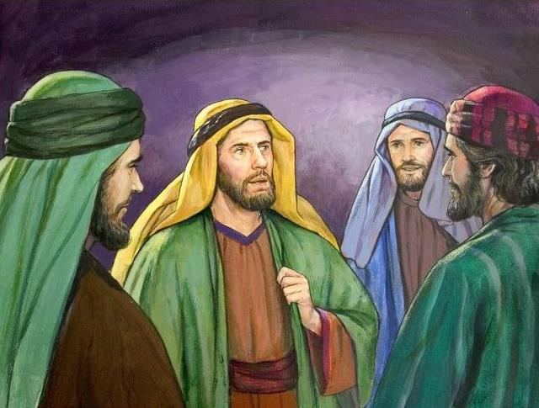
على أنَّ توما أحدَ الإثنَي عَشر، ويُقالُ لَهُ التَّوأم، لَمْ يَكُن مَعهُم حينَ جاءَ يَسوع. فَقالَ لهُ سائِرُ التَّلاميذ:
«رأيَنا الرَّبّ»

Slide 8
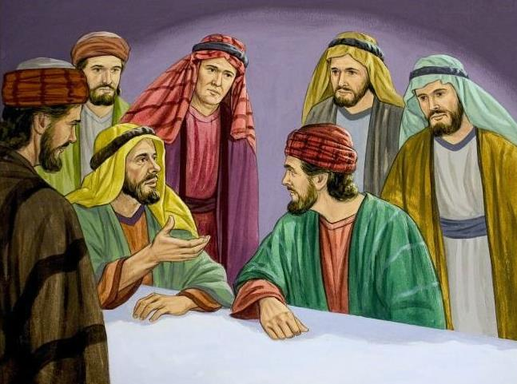
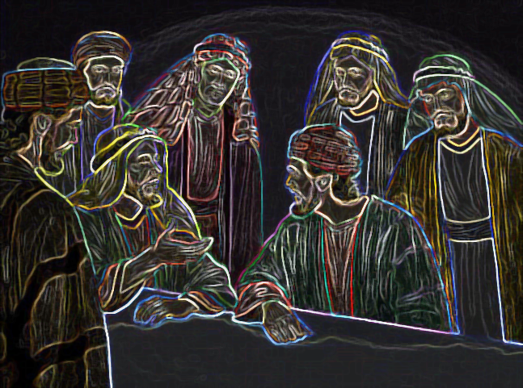
فقالَ لَهُم:
"إذا لَمْ أُبصِر أثَر المِسمارَين في يَديهِ، وأضعَ إصبَعي في مَكانِ المِسمارَين، ويدي في جَنبهِ، لَن أومِن."

Slide 9
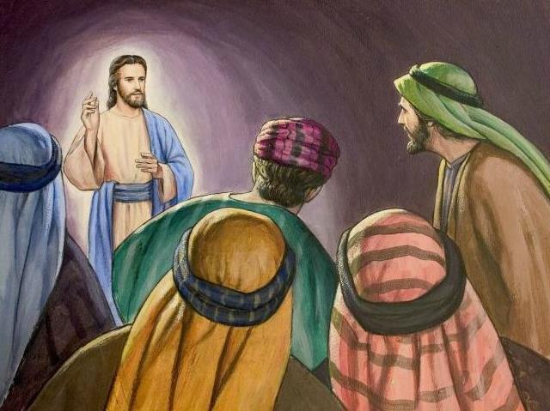
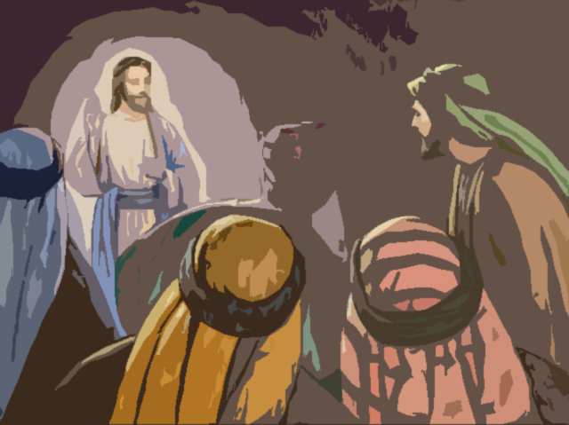
وبعدَ ثَمانيَةِ أيَّامٍ كانَ التَّلاميذُ في البَيتِ مرّةً أُخرى، وكانَ توما مَعهُم. فجاءَ يسوعُ والأبوابُ مُغلَقَة، فوقَفَ بينَهُم

Slide 10
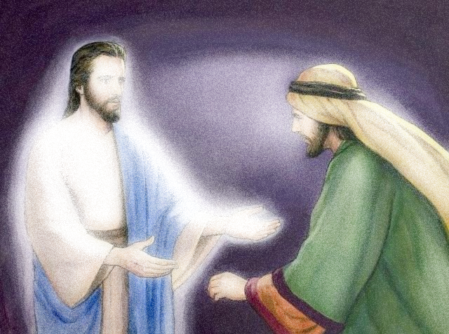
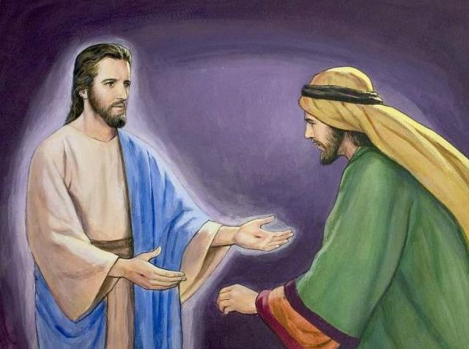
وقالَ:
السّلام عليكم
ثمّ قال لتوما:
"هَاتِ إصبَعكَ إلى هُنا فَانظُر يدَيَّ، وهَاتِ يدكَ فضَعها في جَنبي، ولا تَكُن غَيرَ مؤمن بل كُنْ مؤمناً".

Slide 11
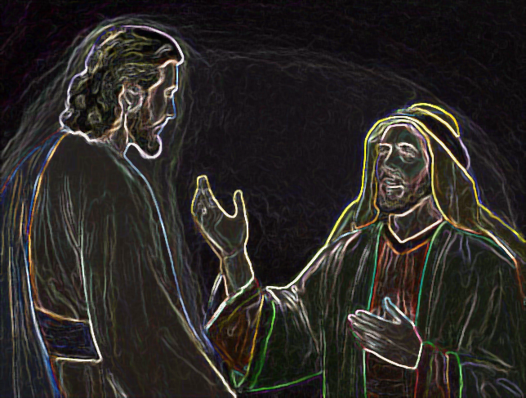
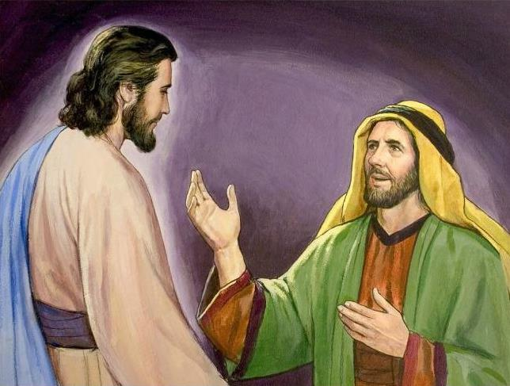
أجابَهُ توما:
"رَبّي وإلَهي"

Slide 12
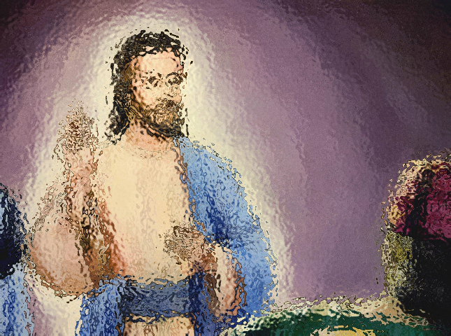
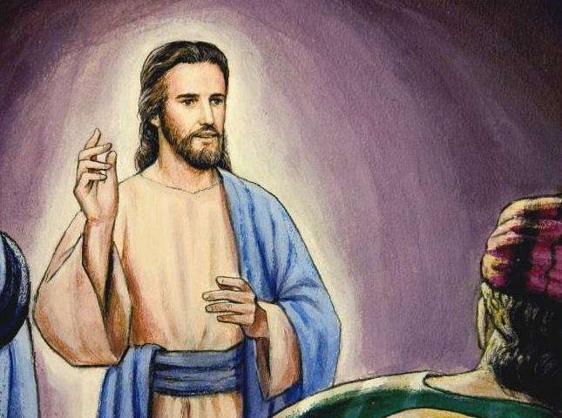
فقالَ لَهُ يَسوع:
"ألأنَّكَ رأيَتَني آمَنت؟ طوبى للَّذينَ يؤمِنونَ ولَم يَرَوا".

